Slide 1

Chào mừng quý thầy cô giáo tham dự buổi tập huấn
MỘT SỐ LƯU Ý
KHI XÂY DỰNG ĐỀ KIỂM TRA

Slide 2

Đề kiểm tra
Ngữ liệu
Câu hỏi
Phần đọc - hiểu
Phần viết
Trắc nghiệm khách quan
Trắc nghiệm tự luận
Phần dẫn
Phần phương án

Slide 3
Cấu trúc đề kiểm tra
môn Ngữ văn THCS
01. Đọc hiểu
02. viết
Chọn một ngữ liệu ngoài sách giáo khoa, tương đương với các thể loại văn bản được học theo chương trình (theo giai đoạn kiểm tra).
10 câu hỏi, số điểm 6.0, trong đó:
+ Nhận biết: 3 câu trắc nghiệm.
+ Thông hiểu: 5 câu trắc nghiệm.
(Nếu đề sử dụng 1 câu có nhiều hơn 1 ý đúng/ ghép nối/ điền khuyết 2 cụm từ ... thì số câu TNKQ có thể giảm đi nhưng đảm bảo % mức độ).
+ Vận dụng: 2 câu tự luận trả lời ngắn (định hướng giới hạn).
  - 01 câu tự luận có kiểu bài đã học trong giai đoạn kiểm tra (4.0 điểm)
  - Sản phẩm: 1 văn bản hoàn chỉnh.
=> Cấu trúc, mức độ câu hỏi, tỉ lệ… cần thể hiện trong ma trận và đặc tả.

Slide 4

MỘT SỐ LƯU Ý KHI XÂY DỰNG
ĐỀ KIỂM TRA ĐỊNH KÌ

Slide 5
1. Lưu ý đối với ngữ liệu đọc hiểu
01
02
03
04
Thể loại
Nội dung
Dung lượng
Nguồn dẫn
Văn bản ngoài sách giáo khoa tương đương với thể loại được học trong chương trình.
Phù hợp với đặc điểm tâm lí, lứa tuổi của học sinh; mang tính giáo dục, phù hợp với những chuẩn mực đạo đức, văn hóa, pháp luật.
Chọn những văn bản có tính điển hình về thể loại hoặc loại hình.
Bảo đảm học sinh có thời gian đọc và làm bài.
Chọn văn bản của các tác giả đã được kiểm duyệt bởi các Nhà xuất bản có uy tín hoặc website chính thống (ghi rõ nguồn).

Slide 6
1. Bảo đảm tính vừa sức: phù hợp với đối tượng, đủ căn cứ trả lời.
2. Tường minh: rõ yêu cầu thao tác, sản phẩm.
3. Chuẩn ngữ pháp và ngữ nghĩa: chỉ được hiểu theo một nghĩa và đó là nghĩa đen.
4. Có sự nối kết với văn bản. Tránh những câu hỏi có thể tách riêng, không liên quan văn bản, không yêu cầu học sinh tương tác trực tiếp với văn bản.
5. Tránh câu hỏi mang tính áp đặt, hạn chế tư duy học sinh.
Ví dụ: Chi tiết nào cho thấy nhân vật Dế Mèn trong truyện Dế Mèn phiêu lưu kí có tính cách kiêu ngạo, bồng bột?
2. Lưu ý
đối với
câu hỏi (đọc hiểu và viết)

Slide 7


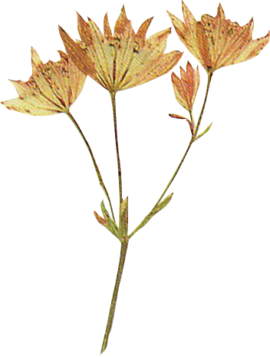


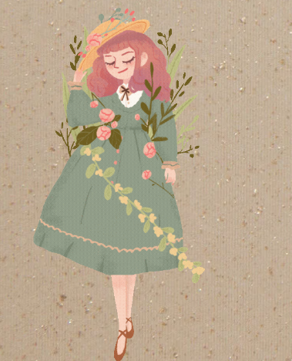
Yêu cầu đối với
câu hỏi
6
7
Dùng những câu đơn giản.
Mỗi câu chỉ nên đánh giá một cấp độ nhận thức; tránh loại câu hỏi nhiều cấp độ.
8
Tránh sử dụng những câu hỏi mang tính chất đánh đố hay “gài bẫy”.
Ví dụ: Chỉ ra và nêu tác dụng của từ láy trong bài thơ “Lượm” của Tố Hữu. Theo em, có thể thay thế những từ láy trong bài thơ bằng các từ ghép có nghĩa tương tự không? Vì sao?
9
Lưu ý mối quan hệ giữa các câu trong đề. Tránh hiện tượng câu sau gợi ý đáp án cho câu trước hoặc ngược lại.

Slide 8
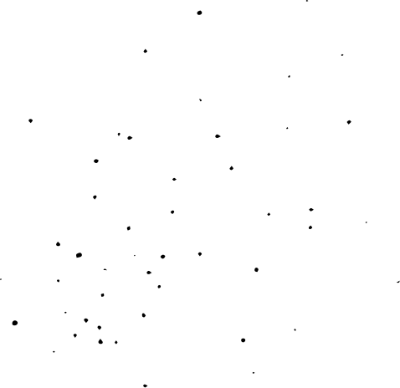
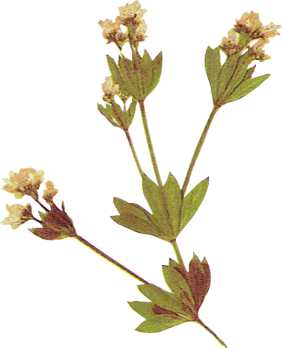
PHẦN I:
ĐỌC HIỂU

Slide 9
Cấu trúc câu hỏi trắc nghiệm
Câu dẫn
Phương án
lựa chọn
Phương án đúng
Phương án nhiễu
Chức năng chính:
1. Đặt câu hỏi
2. Đưa ra yêu cầu cho người học thực hiện
3. Đặt ra tình huống hoặc vấn đề cho người học giải quyết .
Chức năng chính:
Dùng để trả lời câu hỏi. Thể hiện sự hiểu biết của người học và sự lựa chọn chính xác cho câu hỏi hay vấn đề đưa ra.
Chức năng chính:
Là câu trả lời hợp lí nhưng không chính xác

Slide 10


Nguyên tắc soạn câu dẫn
VD về câu hỏi định hướng không rõ ràng
1
Câu dẫn phải có định hướng rõ ràng
Chính Hữu là một:
A. nhà thơ
B. nhà toán học
C. nhà triết học
D. nhà sinh vật học
Để kiểm tra xem câu dẫn có tính định hướng hay không, hãy che các tùy chọn. Nếu không hiểu những gì đang được hỏi, đó có thể là một câu hỏi không được định hướng.

Slide 11
Nguyên tắc soạn câu dẫn
VD :
Chính Hữu được biết đến với vai trò nào sau đây?
A. nhà thơ
B. nhà toán học
C. nhà triết học
D. nhà sinh vật học
1
cách sửa: bổ sung thêm thông tin cho phần dẫn rõ ràng và đầy đủ

Slide 12
Ví dụ
Nguyên tắc soạn câu dẫn
“Mẹ và quả” là một bài thơ hay của Nguyễn Khoa Điềm, thể hiện nhiều suy tư, trăn trở của một người con. Hãy xác định nỗi niềm của tác giả trong bốn câu thơ cuối?
Và chúng tôi một thứ quả trên đời
Bảy mươi tuổi mẹ đợi chờ được hái
Tôi hoảng sợ ngày bàn tay mẹ mỏi
Mình vẫn còn một thứ quả non xanh?
(Mẹ và quả, Nguyễn Khoa Điềm)
A. Lo âu khi mẹ đã già mà con vẫn chưa trưởng thành
B. Nỗi buồn khi mẹ ngày càng mệt mỏi, già yếu.
C. Hoảng sợ vì mẹ đã già khi nào không hay.
D. Thất vọng vì mình còn ngây ngô, non dại.
2
Câu dẫn không nên chứa đựng những thông tin không cần thiết
Nếu câu dẫn chứa đựng thông tin không cần thiết thì nên loại bỏ những thông tin không liên quan đó.

Slide 13
Ví dụ
Nguyên tắc soạn câu dẫn
Hãy xác định nỗi niềm của tác giả trong bốn câu thơ sau:
Và chúng tôi một thứ quả trên đời
Bảy mươi tuổi mẹ đợi chờ được hái
Tôi hoảng sợ ngày bàn tay mẹ mỏi
Mình vẫn còn một thứ quả non xanh?
(Mẹ và quả, Nguyễn Khoa Điềm)
A. Lo âu khi mẹ đã già mà con vẫn chưa trưởng thành
B. Nỗi buồn khi mẹ ngày càng mệt mỏi, già yếu.
C. Hoảng sợ vì mẹ đã già khi nào không hay.
D. Thất vọng vì mình còn ngây ngô, non dại.
2
Cách sửa
loại bỏ những thông tin không liên quan để tập trung vào thông tin chính của câu hỏi

Slide 14
Nguyên tắc soạn câu dẫn
Ví dụ
Thuyền về có nhớ bến chăng
Bến thì một dạ khăng khăng đợi thuyền
(Ca dao)
Từ “bến” trong câu ca dao trên chỉ:
A. người con gái hiền dịu, nết na.
B. chàng trai chung thủy trong tình yêu.
C. cô gái chịu thương chịu khó.
D. người con gái thủy chung trong tình yêu.
3
Câu dẫn không nên là mệnh đề nối với các phương án chọn
Câu dẫn nên là một câu hoàn chỉnh.

Slide 15
Nguyên tắc soạn câu dẫn
Ví dụ
Từ “bến” trong câu ca dao dưới đây chỉ ai?
Thuyền về có nhớ bến chăng
Bến thì một dạ khăng khăng đợi thuyền
(Ca dao)
A. Người con gái hiền dịu, nết na.
B. Chàng trai chung thủy trong tình yêu.
C. Cô gái chịu thương chịu khó.
D. Người con gái thủy chung trong tình yêu.
3
sửa lại: biến phần dẫn thành một câu hoàn chỉnh.

Slide 16
Nguyên tắc soạn câu dẫn
Ví dụ
Truyện “Con Rồng cháu Tiên” được ra đời trong giai đoạn nào của lịch sử nước ta:
A. Thời đại Hùng Vương
B. Thời An Dương Vương xây thành Cổ Loa.
C. Thời kì Bắc thuộc.
D. Thời đại phong kiến.
4
Đánh dấu kết thúc câu phù hợp với hình thức hỏi.

Slide 17
Nguyên tắc soạn câu dẫn
Ví dụ
Truyện “Con Rồng cháu Tiên” được ra đời trong giai đoạn nào của lịch sử nước ta?
A. Thời đại Hùng Vương
B. Thời An Dương Vương xây thành Cổ Loa.
C. Thời kì Bắc thuộc.
D. Thời đại phong kiến.
3
sửa lại: sửa dấu hai chấm thành dấu chấm hỏi.

Slide 18





Một số nguyên tắc khi soạn phương án
trắc nghiệm khách quan

Slide 19














Nếu là câu yêu cầu 1 đáp án thì một trong các phương án trả lời hoặc lựa chọn phải là có một câu trả lời chính xác hoặc đúng nhất.
Cấu trúc ngữ pháp của tất cả các phương án trả lời “phù hợp” với phần dẫn và yêu cầu.
Các phương án trả lời phải tương đương về độ dài, mức độ phức tạp và cấu trúc ngữ pháp. Tránh đưa thêm nhiều chi tiết vào phương án chính xác, vì như thế sẽ làm cho phương án này nổi bật hơn những phương án khác.
Yêu cầu của các
phương án lựa chọn

Slide 20





Yêu cầu của
phương án nhiễu
Yêu cầu đáp án
Sai nhưng hợp lý (không sai lộ liễu)
Không phải là phương án đúng một nửa.
Có cấu trúc ngữ pháp giống như đáp án.
Cách tốt nhất để tạo phương án nhiễu là dựa trên những khái niệm chung hay những khái niệm sai (dựa trên những nhầm lẫn thường thấy của HS)
Một câu nhiễu không có thí sinh nào lựa chọn là câu nhiễu không có tác dụng.
  - Có cùng độ dài, ngôn ngữ với các phương án nhiễu.
  - Phải là đúng hoặc là câu trả lời tốt nhất.

Slide 21


Ví dụ
Sách đỏ Việt Nam năm 2007 thống kê, tổng số các loài động vật, thực vật hoang dã đang bị đe dọa của Việt Nam là 882 loài.
(Theo tainguyenmoitruong.com.vn)
Từ “sách đỏ” trong đoạn văn trên dùng để chỉ loại sách nào sau đây?
A. Sách nêu tên các loài động thực vật có nguy cơ tuyệt chủng
B. Sách trình bày về một vấn đề chính trị, kinh tế, văn hóa quan trọng
C. Sách quý
D. Sách có nội dung bảo vệ môi trường
Tránh phương án không đồng nhất
- Một hoặc nhiều phương án hoàn toàn khác nhau về nội dung hoặc hình thức so với các phương án khác.
- Lỗi này khiến cho trọng tâm của câu hỏi không rõ ràng.
- Tất cả các phương án nên được rút ra từ cùng một khung tham chiếu.

Slide 22
Ví dụ
Sách đỏ Việt Nam năm 2007 thống kê, tổng số các loài động vật, thực vật hoang dã đang bị đe dọa của Việt Nam là 882 loài.
(Theo tainguyenmoitruong.com.vn)
Từ “sách đỏ” trong đoạn văn trên dùng để chỉ loại sách nào sau đây?
A. Sách nêu tên các loài động thực vật có nguy cơ tuyệt chủng
B. Sách nêu tên các loài động, thực vật có giá trị kinh tế cao
C. Sách nêu tên các loài động, thực vật bị săn bắn với số lượng lớn
D. Sách nêu tên các loài động, thực vật có màu đỏ
Cách sửa
- Tất cả các phương án nên được rút ra từ cùng một khung tham chiếu.
- Nếu các phương án có tham chiếu khác nhau, ưu tiên các phương án nhiễu mà học sinh dễ nhầm lẫn

Slide 23
Ví dụ
Bài thơ “Mùa xuân nho nhỏ” của tác giả Thanh Hải được sáng tác vào năm bao nhiêu?
A. 1980
B. 938
C. 2022
D. 1725
Tránh các phương án nhiễu quá lộ
=> Lỗi này khiến học sinh có thể dễ dàng suy đoán đáp án đúng (kể cả không có kiến thức).

Slide 24
Ví dụ
Bài thơ “Mùa xuân nho nhỏ” của tác giả Thanh Hải được sáng tác vào năm bao nhiêu?
A. 1970
B. 1975
C. 1980
D. 1985
Cách sửa
=> để các mốc thời gian tương tự nhau theo một quy luật, đáp án không nên ở đầu hay cuối dãy số.

Slide 25
Ví dụ
Đọc đoạn văn sau và trả lời câu hỏi:
“Sau trận bão, chân trời, ngấn bể, sạch như tấm kính lau hết mây hết bụi. Mặt trời nhú lên dần dần, rồi lên cho kì hết. Tròn trĩnh phúc hậu như lòng đỏ một quả trứng thiên nhiên đầy đặn. Quả trứng hồng hào thăm thẳm, và đường bệ đặt lên một mâm bạc đường kính mâm rộng bằng cả một cái chân trời màu ngọc trai nước biển hửng hồng. Y như một mâm lễ phẩm tiến ra từ trong bình minh để mừng cho sự trường thọ của tất cả những người chài lưới trên muôn thưở Biển Đông. Vài chiếc nhạn mùa thu chao đi chao lại trên mâm bể sáng dần lên cái chất bạc nén. Một con hải âu bay ngang, là là nhịp cánh”.
(Trích “Cô Tô” – Nguyễn Tuân)
Nội dung của đoạn văn trên là:
Cảnh bình minh trên biển
Cảnh hoàng hôn trên biển
Cảnh biển trước cơn bão
Cảnh biển sau cơn bão
Tránh các phương án
trái ngược nhau:
=> Khi hai phương án mâu thuẫn với nhau thì thí sinh thông minh sẽ biết rằng một trong hai phương án sẽ là phương án đúng, dễ loại trừ phương án sai.

Slide 26
Ví dụ
Đọc đoạn văn sau và trả lời câu hỏi:
“Sau trận bão, chân trời, ngấn bể, sạch như tấm kính lau hết mây hết bụi. Mặt trời nhú lên dần dần, rồi lên cho kì hết. Tròn trĩnh phúc hậu như lòng đỏ một quả trứng thiên nhiên đầy đặn. Quả trứng hồng hào thăm thẳm, và đường bệ đặt lên một mâm bạc đường kính mâm rộng bằng cả một cái chân trời màu ngọc trai nước biển hửng hồng. Y như một mâm lễ phẩm tiến ra từ trong bình minh để mừng cho sự trường thọ của tất cả những người chài lưới trên muôn thưở Biển Đông. Vài chiếc nhạn mùa thu chao đi chao lại trên mâm bể sáng dần lên cái chất bạc nén. Một con hải âu bay ngang, là là nhịp cánh”.
(Trích “Cô Tô” – Nguyễn Tuân)
Nội dung của đoạn văn trên là:
Cảnh bình minh trên biển
Cảnh biển vào mùa xuân
Cảnh cơn bão biển
Cảnh người dân chài ra khơi
Cách sửa:
=> sửa lại sao cho các phương án không còn bị tương phản.

Slide 27
Ví dụ
Đọc đoạn văn dưới đây và trả lời câu hỏi
“Hoàng tử bé đi thăm lại vườn hoa hồng:
“ Các bạn chẳng giống bông hồng của tôi chút nào, các bạn chưa là gì cả - cậu nói với chúng – Chẳng ai cảm hóa các bạn và các bạn chẳng cảm hóa ai. Các bạn giống như bạn cáo của tôi ngày trước. Hồi đó bạn ấy chỉ là một con cáo như cả trăm ngàn con khác. Nhưng tôi đã biến bạn ấy thành bạn của tôi, và bây giờ bạn ấy trở thành duy nhất trên đời. ”
Từ “cảm hóa” trong đoạn trích trên nghĩa là:
A. Khiến người khác rung động.
B. Dùng tình cảm của mình làm cho đối tượng nào đó thay đổi.
C. Dùng hành động của mình khiến người khác nể sợ.
D. Dùng tình cảm tốt đẹp làm cho một đối tượng nào đó cảm phục mà nghe theo, làm theo, chuyển biến theo hướng tích cực.
Tránh kiểu phương án tổng hợp (một câu hỏi trong đó một phương án bao gồm tất cả thông tin từ phương án khác)
=> Các câu hỏi với lỗi này thường mơ hồ, vì nếu một tùy chọn là đúng, thì tùy chọn khác cũng sẽ đúng (ngay cả khi nó ít chi tiết hoặc cụ thể hơn).

Slide 28
Ví dụ
Đọc đoạn văn dưới đây và trả lời câu hỏi
“Hoàng tử bé đi thăm lại vườn hoa hồng:
“ Các bạn chẳng giống bông hồng của tôi chút nào, các bạn chưa là gì cả - cậu nói với chúng – Chẳng ai cảm hóa các bạn và các bạn chẳng cảm hóa ai. Các bạn giống như bạn cáo của tôi ngày trước. Hồi đó bạn ấy chỉ là một con cáo như cả trăm ngàn con khác. Nhưng tôi đã biến bạn ấy thành bạn của tôi, và bây giờ bạn ấy trở thành duy nhất trên đời. ”
Từ “cảm hóa” trong đoạn trích trên nghĩa là:
A. Khiến người khác cảm thấy bản thân mình thay đổi
B. Làm cho người khác yêu thích,ngưỡng mộ, thần tượng mình
C. Dùng hành động của mình khiến người khác nể sợ mà làm theo.
D. Khiến người khác cảm phục, và chuyển biến theo hướng tích cực.
Cách sửa
=> Để lại phương án đúng, các phương án khác: tìm các cách hiểu chưa đúng về từ cần tìm hiểu mà học sinh dễ nhầm lẫn

Slide 29
Ví dụ
Hình ảnh “con búp bê” được xuất hiện trong tác phẩm nào dưới đây:
A. Tôi đi học (Thanh Tịnh)
B. Cuộc chia tay của những con búp bê (Khánh Hoài)
C. Dế Mèn phiêu lưu kí (Tô Hoài)
D. Chuyện người con gái Nam Xương (Nguyễn Dữ)
Tránh việc từ khóa của câu dẫn xuất hiện trong một phương án
=> Nếu một phương án có từ khóa hoặc cụm từ khóa được lặp lại từ câu dẫn, có khả năng phương án này là đáp án đúng...

Slide 30
Ví dụ
Tác phẩm nào dưới đây là câu chuyện cảm động về tình cảm gắn bó của hai anh em?
A. Tôi đi học (Thanh Tịnh)
B. Cuộc chia tay của những con búp bê (Khánh Hoài)
C. Dế Mèn phiêu lưu kí (Tô Hoài)
D. Chuyện người con gái Nam Xương (Nguyễn Dữ)
Cách sửa:
=> thay bằng câu hỏi về một thông tin khác

Slide 31
Ví dụ
Trong truyện “Ếch ngồi đáy giếng”, nguyên nhân nào dưới đây dẫn tới việc ếch bị trâu giẫm bẹp?
A. Do xung quanh nó chỉ có vài con nhái, cua, ốc bé nhỏ.
B. Do ếch cao ngạo, nhâng nháo, không chịu quan sát.
C. Do ếch không chịu thay đổi bản thân cho phù hợp với môi trường mới.
D. Cả B và C đều đúng.
Nên tránh phương án “Tất cả các ý trên” hay “Tất cả các đáp án trên” hay “Cả A và C đều đúng”,..
=> Chỉ nên tồn tại một đáp án đúng duy nhất..

Slide 32
Ví dụ
Trong truyện “Ếch ngồi đáy giếng”, nguyên nhân nào dưới đây dẫn tới việc ếch bị trâu giẫm bẹp?
A. Do xung quanh nó chỉ có vài con nhái, cua, ốc bé nhỏ.
B. Do ếch cao ngạo, nhâng nháo, không chịu quan sát.
C. Do ếch tưởng bầu trời chỉ bé bằng chiếc vung
D. Do trời mưa, nước tràn ra ngoài giếng làm đường trơn.
Cách sửa: Chỉ để lại một đáp án đúng duy nhất.

Slide 33
Một số nguyên tắc khi soạn
câu trắc nghiệm tự luận

Slide 34

- Chỉ nên sử dụng câu tự luận để đánh giá những mục tiêu dạy học mà nếu đánh giá bằng câu trắc nghiệm khách quan thì sẽ có nhiều hạn chế (ví dụ: những năng lực nhận thức bậc cao như phân tích, đánh giá, sáng tạo). Đặc biệt với câu tự luận mở chỉ nên khai thác để đánh giá năng lực đánh giá, sáng tạo.
- Đặt câu hỏi phải đảm bảo nhằm đến yêu cầu thí sinh thể hiện năng lực như mục tiêu dạy học đã đặt ra. Nếu sử dụng câu tự luận có cấu trúc, phải đảm bảo sử dụng động từ phù hợp với động từ đã sử dụng ở mục tiêu dạy học. Nếu là câu tự luận mở, phải đảm bảo các tiêu chí đánh giá đánh giá được mục tiêu dạy học.

Slide 35
Yêu cầu của câu hỏi cần được làm rõ tới người học thông qua văn phong rõ ràng và ngắn gọn. Sử dụng những từ chỉ hành động cụ thể như miêu tả, giải thích, so sánh, nêu ưu điểm và nhược điểm. Tránh dùng những động từ mơ hồ, trừu tượng như “vận dụng”, vì người học có thể không biết cần làm gì khi được yêu cầu “vận dụng”. Với một số mục tiêu đánh giá kỳ vọng về số lượng lập luận hay vấn đề mà người học cần trình bày, câu hỏi cũng cần nêu rõ số lượng này. Với câu tự luận có cấu trúc, người dạy nên cùng người học xây dựng bài mẫu, hoặc các tiêu chí đánh giá để người học hiểu rõ câu hỏi hơn và việc chấm điểm cũng sẽ khách quan hơn.

Slide 36

- Với câu trắc nghiệm tự luận, không nên cho phép thí sinh lựa chọn giữa các câu hỏi tương đương nhau. Việc sử dụng câu tự luận đã làm giảm tính đại diện của nội dung đánh giá, việc cho phép thí sinh lựa chọn câu hỏi một lần nữa làm giảm tính đại diện này. Hơn nữa, mỗi thí sinh có thể có hứng thú với câu hỏi này hơn là câu hỏi khác, việc cho thí sinh lựa chọn câu hỏi sẽ làm cho việc đánh giá trở nên thiếu công bằng.

Slide 37



Cân nhắc để giao đủ thời gian làm bài cho mỗi câu hỏi. Trên đề kiểm tra nên ghi rõ khuyến nghị thời gian làm bài và độ dài phần trả lời câu hỏi (nếu có thể). Cần tính toán để thí sinh có đủ thời gian đọc đề bài, suy nghĩ và viết câu trả lời. Không nên có quá nhiều câu hỏi tự luận trong một đề kiểm tra.

Slide 38
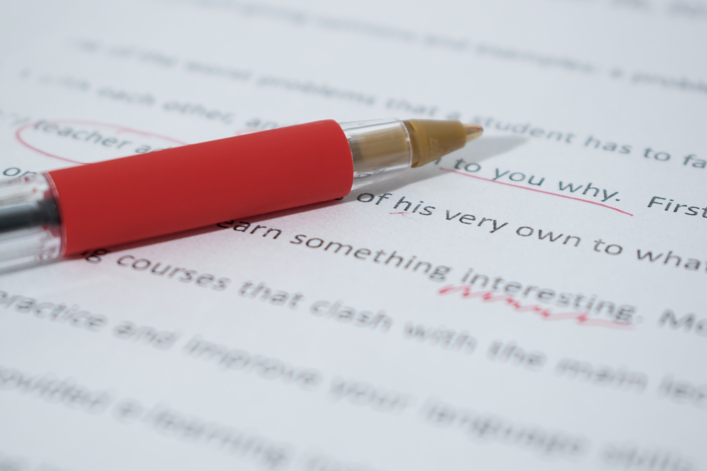


- Công việc chấm điểm bài tự luận có thể bị ảnh hưởng bởi một số yếu tố gây thiên kiến như: chính tả, cách hành văn, chữ viết, cách lấy ví dụ, hiểu biết của người chấm điểm về thí sinh…
Để giảm thiểu sự ảnh hưởng này, việc chấm điểm cần tập trung vào mục tiêu dạy học mà chúng ta cần đánh giá, sử dụng các tiêu chí đánh giá đã thống nhất từ trước.
Với câu tự luận trả lời có cấu trúc, có thể xây dựng tiêu chí đánh giá và thang điểm trên một bài trả lời mẫu.
Đồng thời, nên rọc phách bài kiểm tra trước khi chấm điểm.
Tiến hành chấm điểm toàn bộ bài làm của một câu hỏi (ở tất cả các bài kiểm tra) trước khi chuyển sang câu tiếp theo.
Với những bài kiểm tra mang ý nghĩa quan trọng đối với thí sinh, nên có 2-3 người chấm điểm cùng đánh giá một bài kiểm tra.

Slide 39
PHẦN II: VIẾT

Slide 40






PHẦN VIẾT
Câu viết phần văn học
2.1
Sử dụng đoạn trích/ tác phẩm ngoài SGK có dung lượng, thể loại tương đương trong chương trình.
KIỂU BÀI VIẾT
01
Nên yêu cầu viết kiểu bài đã dạy học trong giai đoạn kiểm tra
NGỮ LIỆU
02
Ngữ liệu viết (văn học)
Thể loại phù hợp, đặc trưng; phù hợp tâm lí; có tính giáo dục; phù hợp đạo đức, pháp luật; trích nguồn rõ ràng; dung lượng vừa sức đọc và đáp ứng đủ dữ liệu để giải quyết nội dung đề bài yêu cầu.
2.2
HƯỚNG DẪN CHẤM
CÂU HỎI
04
Bằng bảng điểm chi tiết các mức độ đạt được về hình thức và nội dung.
03
Có lời dẫn và
yêu cầu thực hiện

Slide 41

Lưu ý
- Không lặp lại bài minh họa, hướng dẫn đã thực hiện trong các bài học (đề mới, không phải đề bài đã ôn, đã phân tích mẫu, đã có trong SGK).
Ngữ liệu không lấy từ bộ sách nào (KNTT, Cánh Diều, CTST)

Slide 42
Một số nguồn tham khảo ngữ liệu

Slide 43
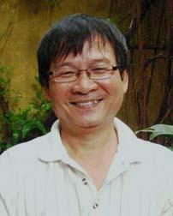


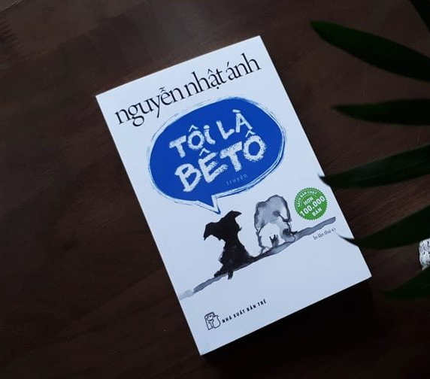

Những tác phẩm văn học dành cho thiếu nhi
Tác giả
Nguyễn Nhật Ánh

Slide 44
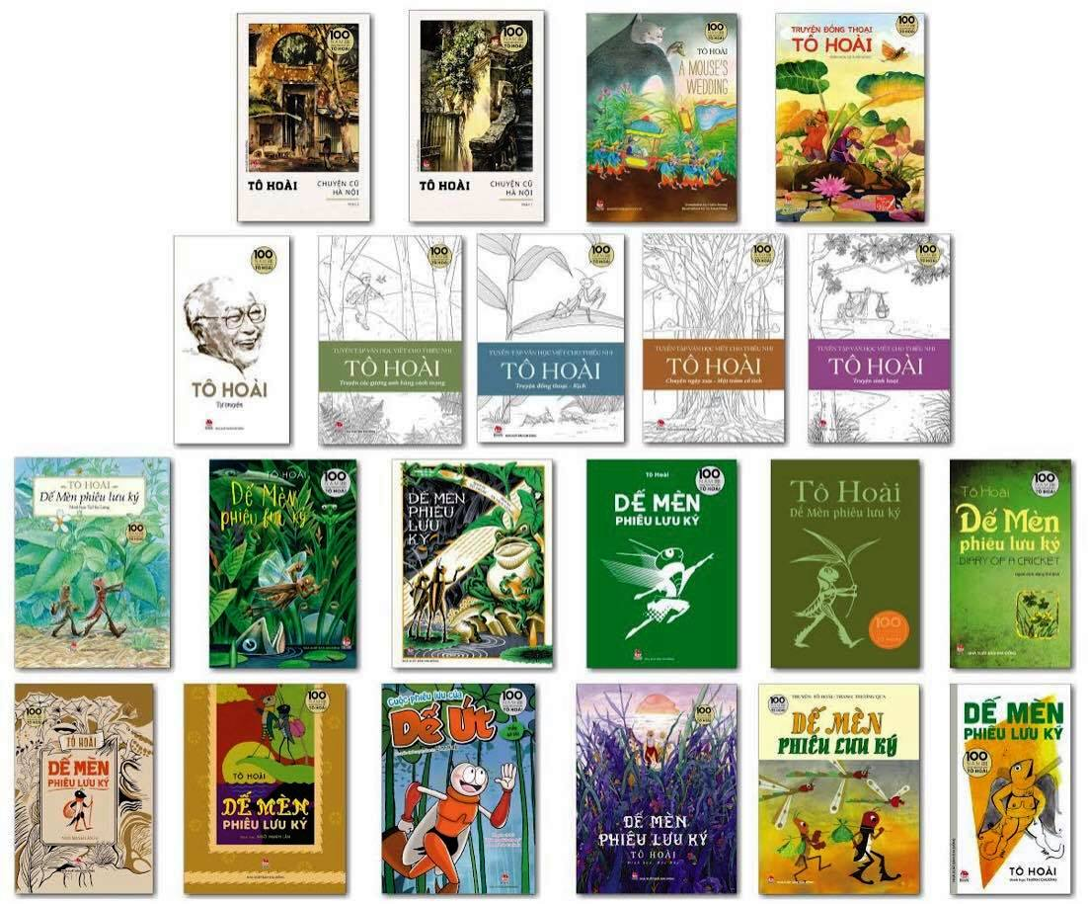
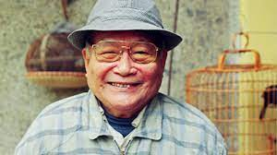

Những tác phẩm văn học dành cho thiếu nhi
Tác giả
Tô Hoài

Slide 45
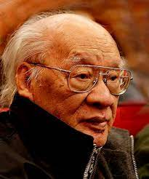
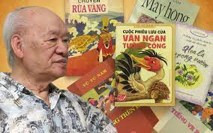
Những tác phẩm văn học dành cho thiếu nhi
Tác giả
Vũ Tú Nam

Slide 46
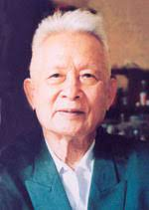
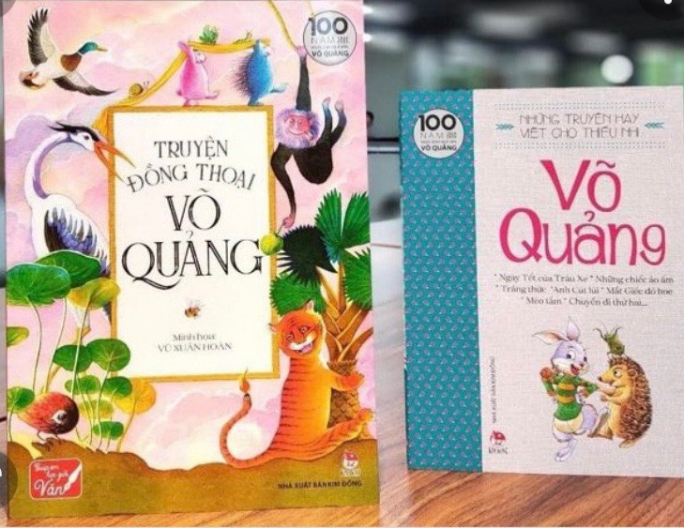
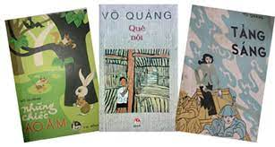
Những tác phẩm văn học dành cho thiếu nhi
Tác giả
Võ Quảng

Slide 47
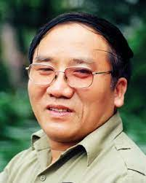


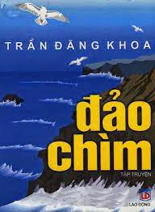
Những tác phẩm văn học dành cho thiếu nhi
Tác giả
Trần Đăng Khoa

Slide 48
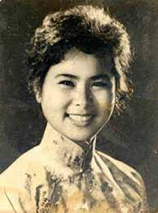

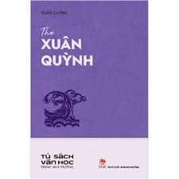
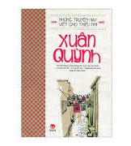
Những tác phẩm văn học dành cho thiếu nhi
Tác giả
Xuân Quỳnh

Slide 49

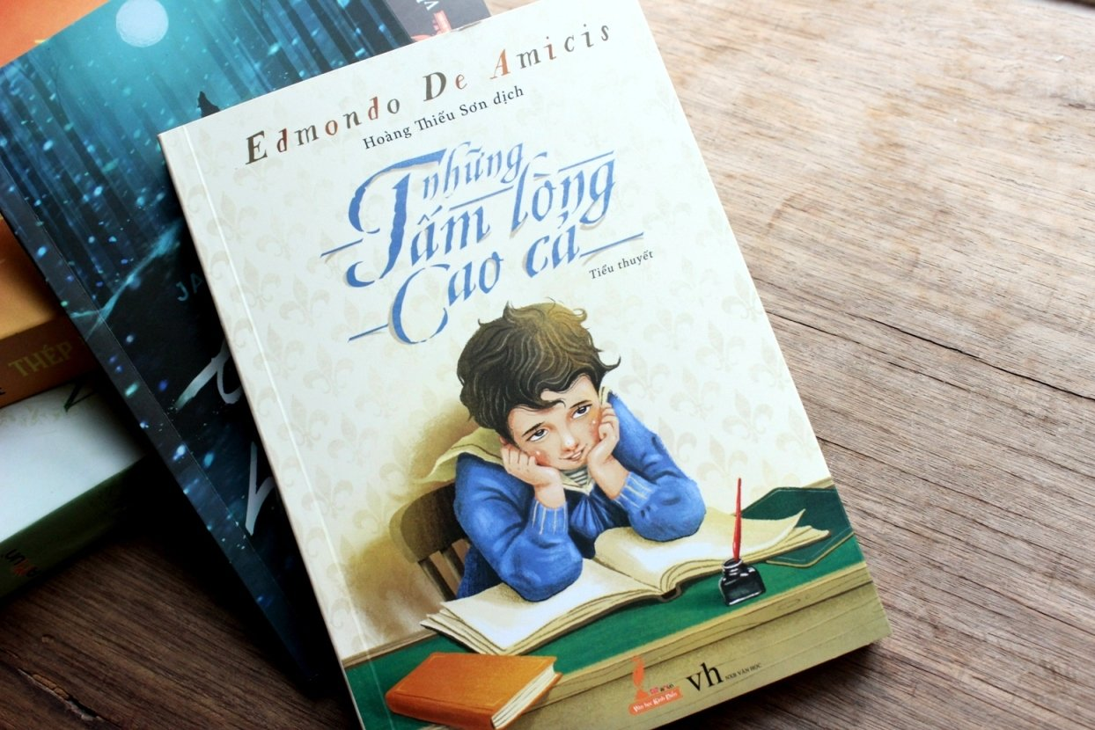
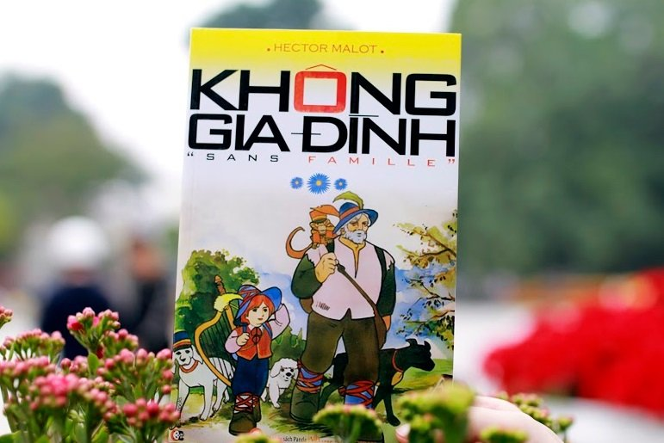
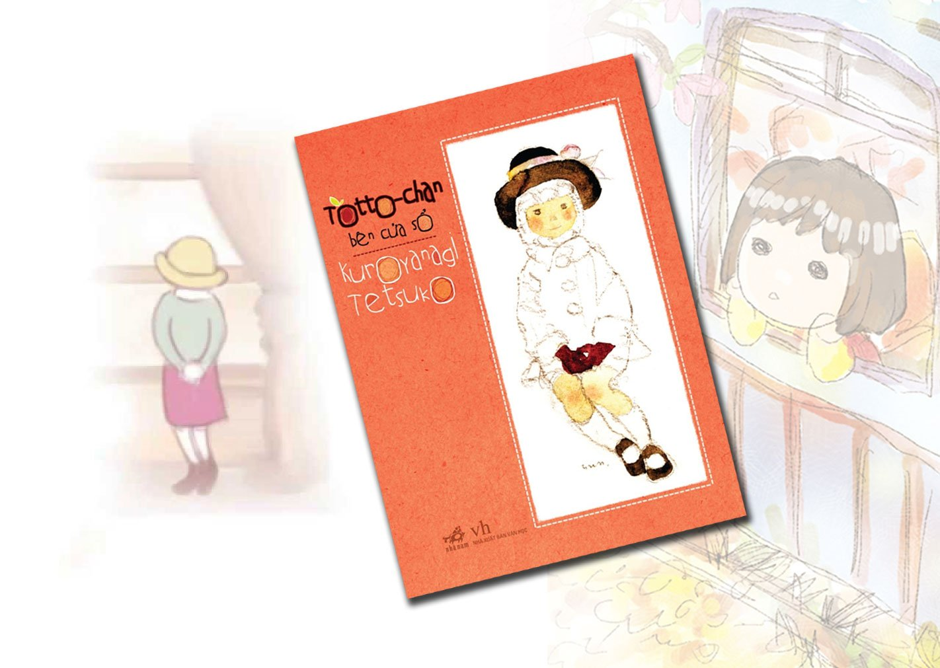
Những tác phẩm văn học dành cho thiếu nhi
Tác giả
An-đéc-xen
Tác giả
E.A-mi-xi
Tác giả
H.Ma-lốt
Tác giả
Kuroyanagi

Slide 50

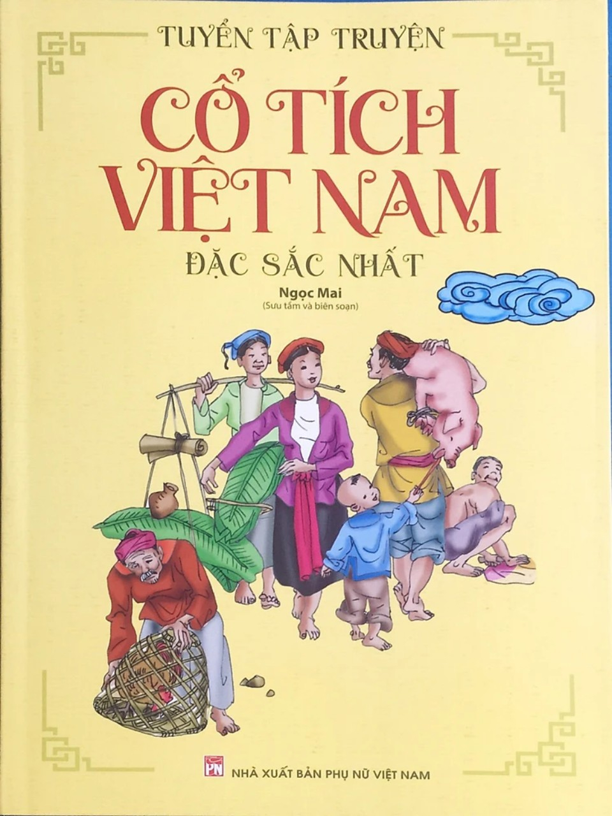
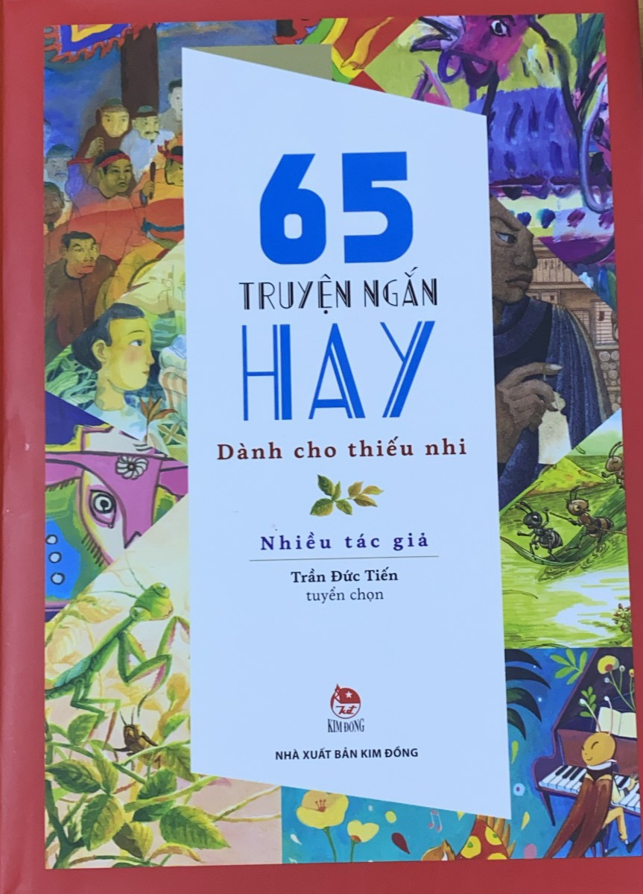

Những tác phẩm văn học dành cho thiếu nhi

Slide 51


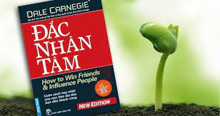


2. Những cuốn sách nổi tiếng: “Hạt giống tâm hồn”,
“Đắc nhân tâm”, ...

Slide 52


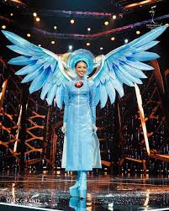
3. Những tin tức thời sự cập nhật hàng ngày trên các phương tiện truyền thông

Slide 53
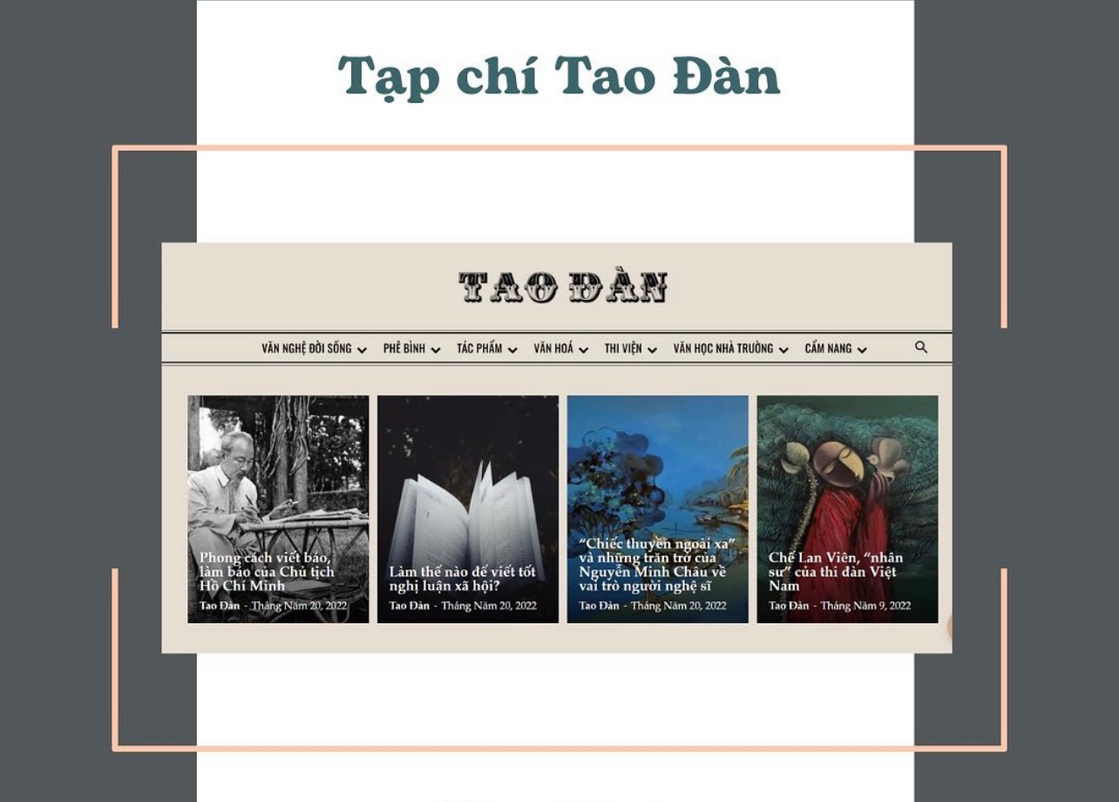
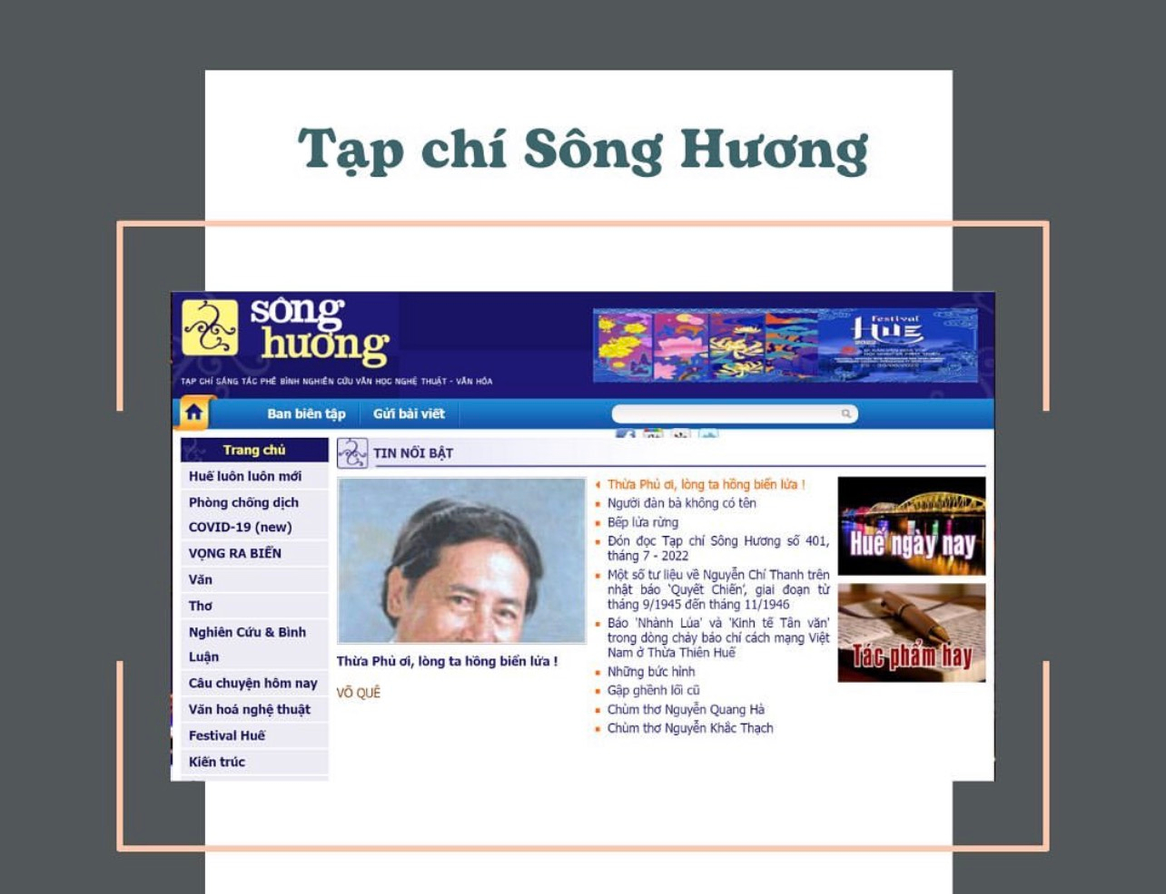
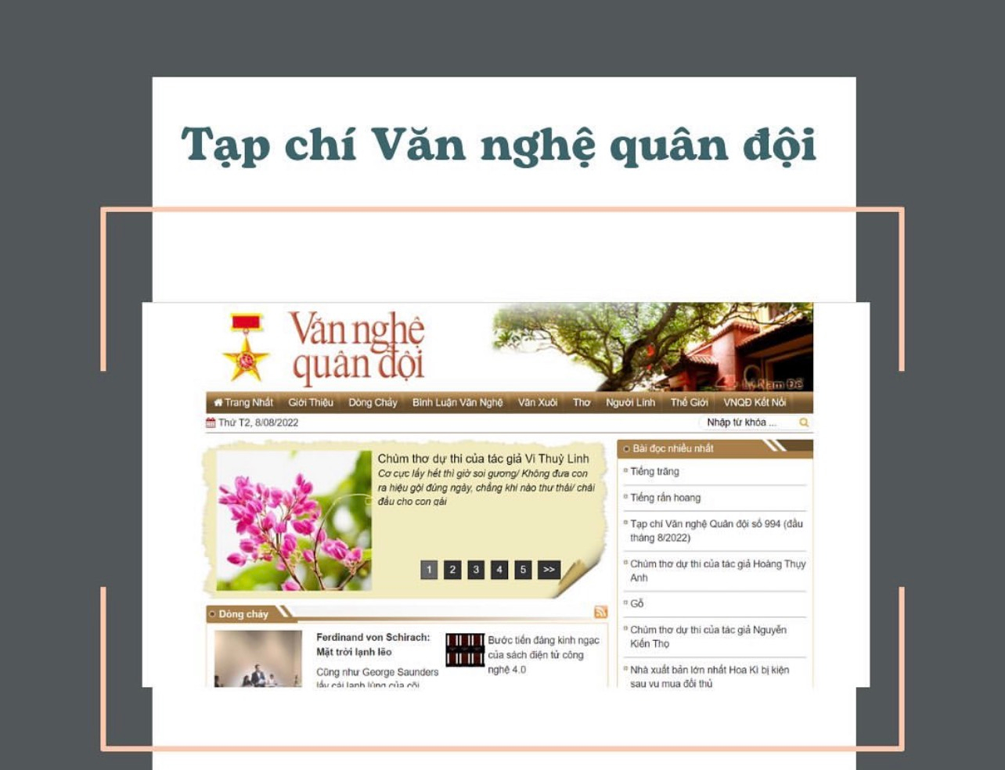
4. Tài liệu trên Internet
(nguồn hữu ích dành cho nghị luận xã hội)

Slide 54
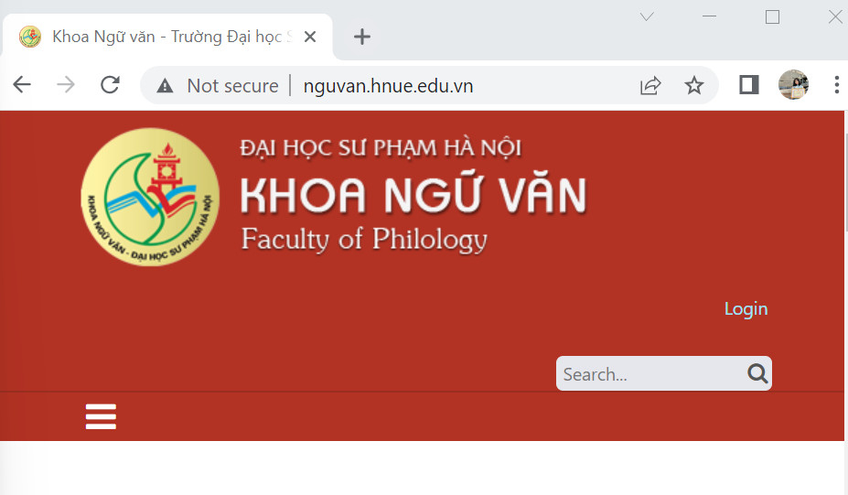
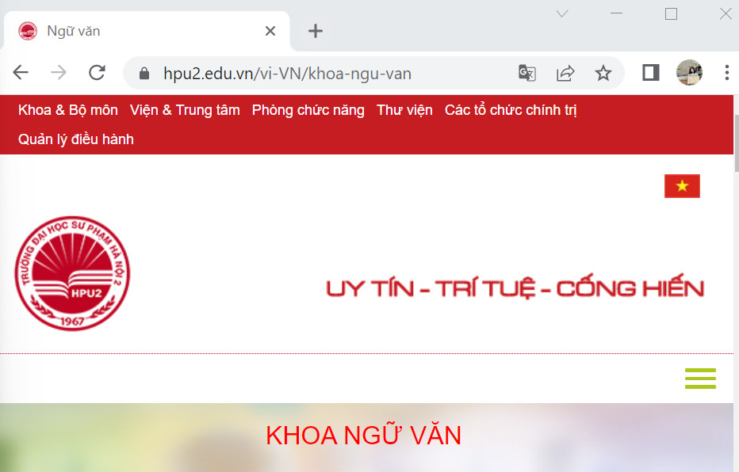
4. Tài liệu trên Internet
(nguồn hữu ích dành cho lí luận văn học,
các phương pháp dạy học tích cực)

Slide 55
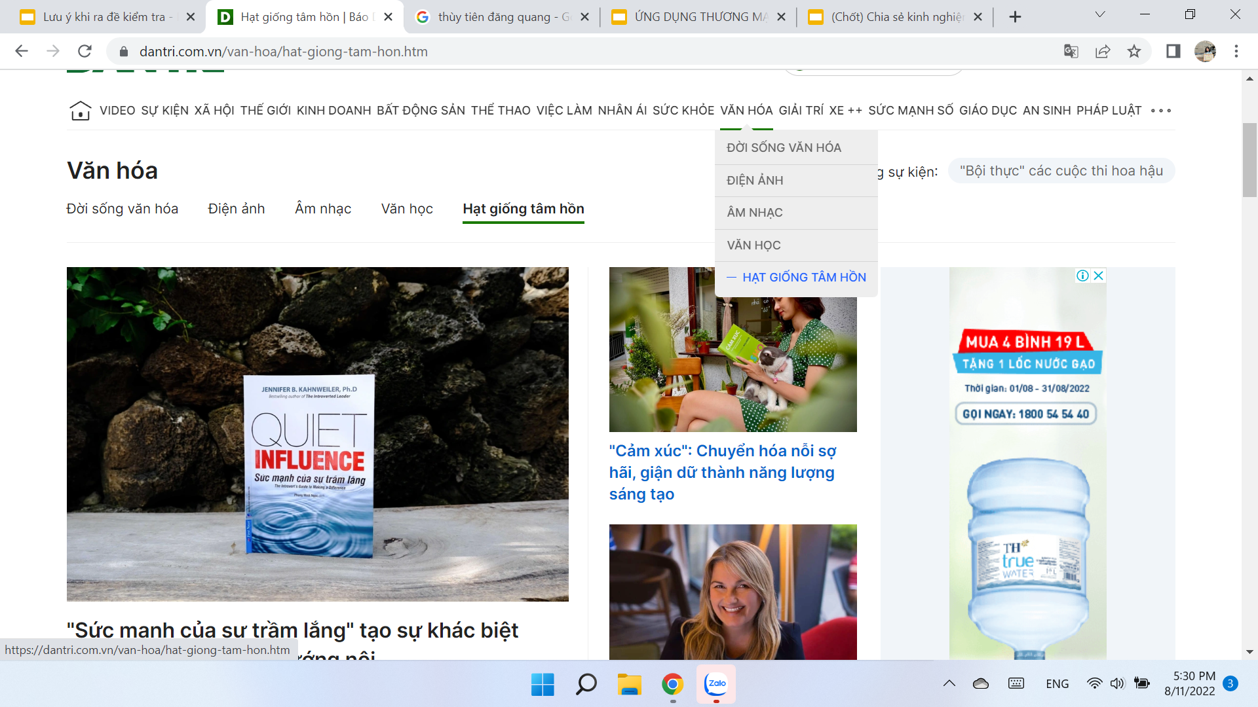
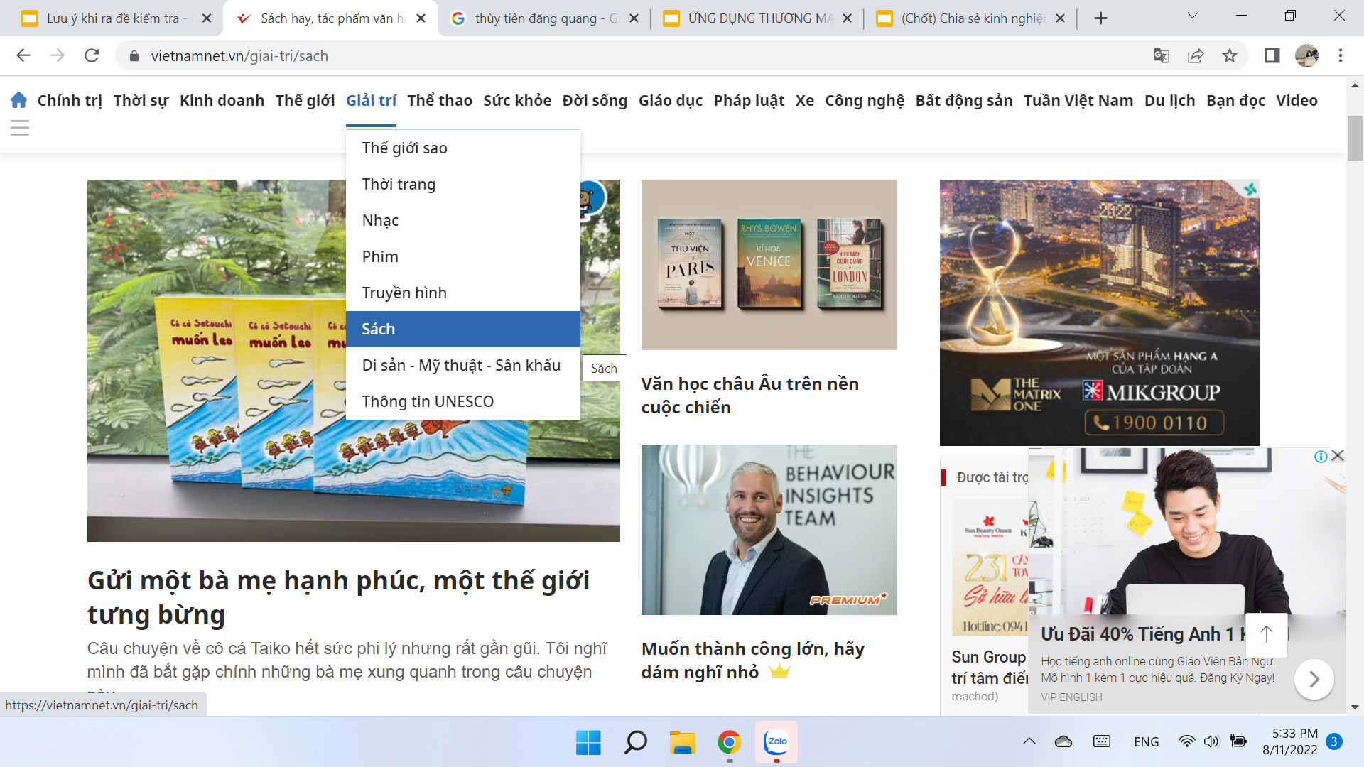
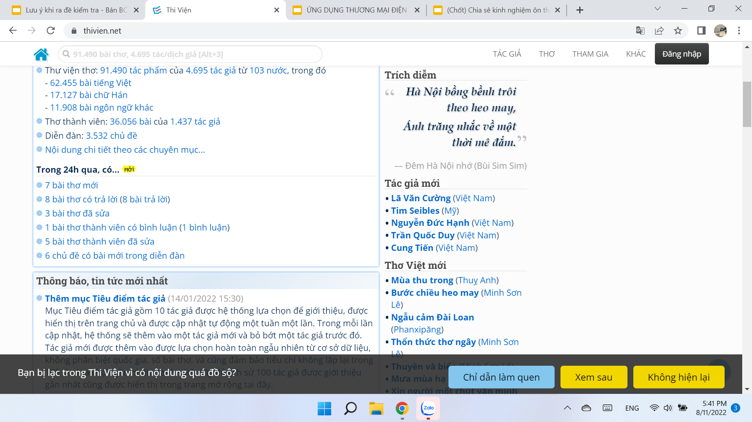
4. Tài liệu trên Internet
Chuyên mục “Văn hóa/ Hạt giống tâm hồn” của trang dantri.com
Chuyên mục “Giải trí/ Sách” của trang vietnamnet.vn
Trang thivien.net

Slide 56
Xin chân thành cảm ơn sự theo dõi của các thầy cô!
“Người thầy vĩ đại là người thầy biết truyền cảm hứng”.

